Slide 1
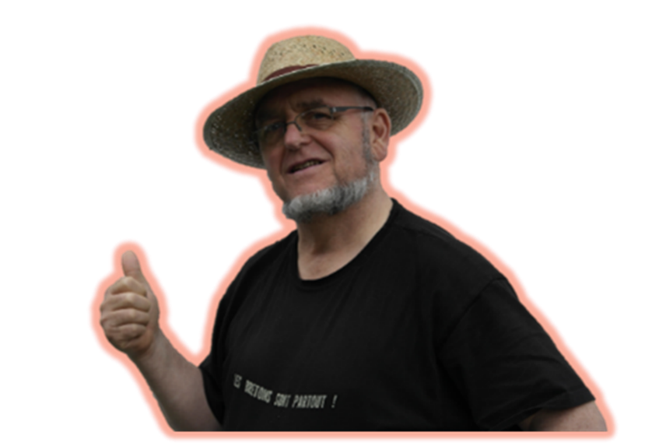

Je compose pour vous avec ma compagne fidèle
Lande le Breton aux yeux bleus

Slide 2
Au cœur de Rouen
N° 3
Lande le Breton aux yeux bleus

Slide 3
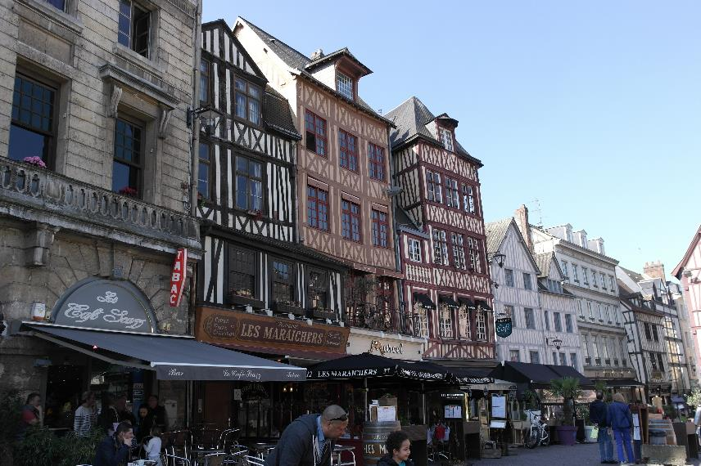
Place jeanne d’arc
Lande le Breton aux yeux bleus

Slide 4
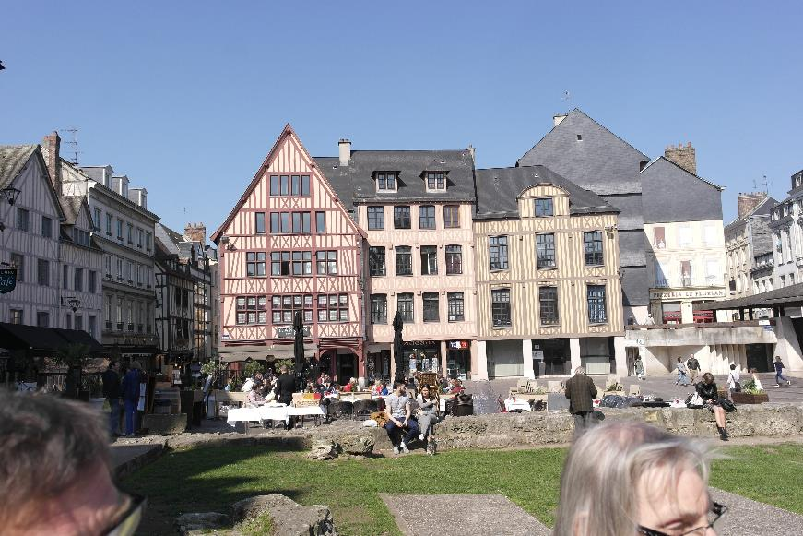
Place jeanne d’arc
Lande le Breton aux yeux bleus

Slide 5
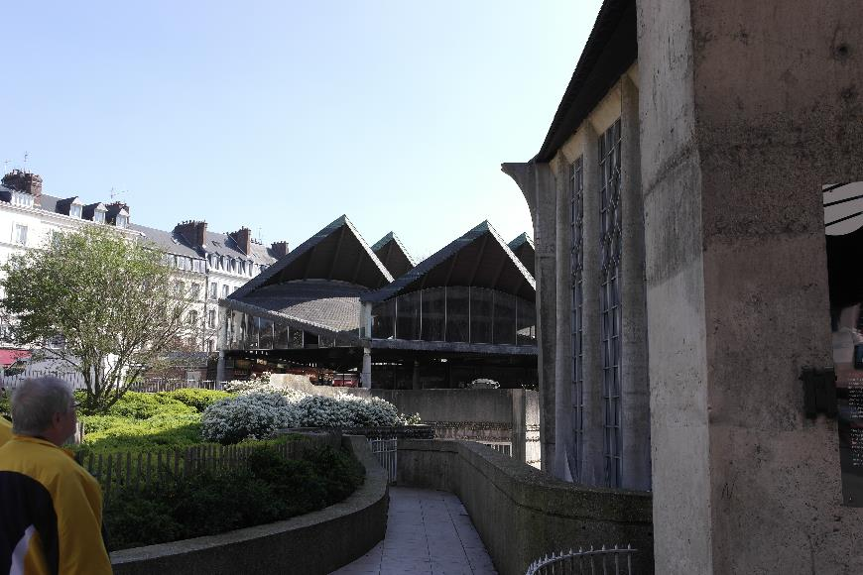
église jeanne d’arc à l’arrière
Lande le Breton aux yeux bleus

Slide 6
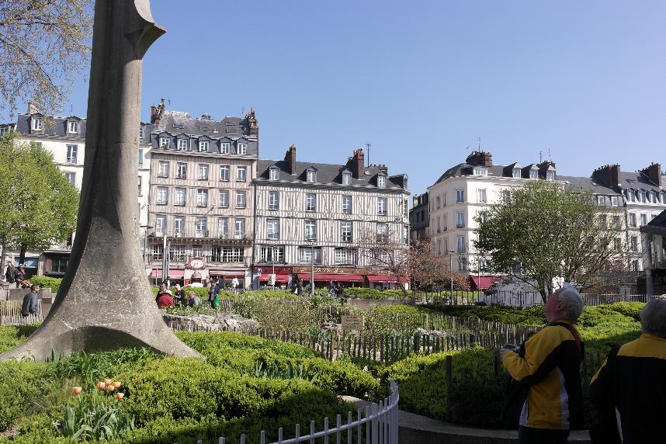
Jardin du souvenir et lieux ou elle fut brûlée
Lande le Breton aux yeux bleus

Slide 7
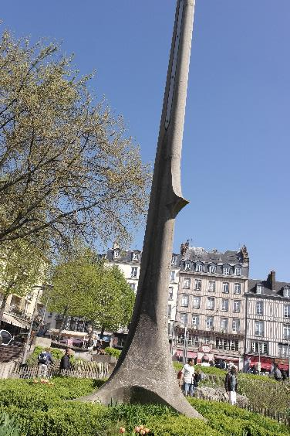
Lieux ou fut brûlée jeanne d’arc
Lande le Breton aux yeux bleus

Slide 8
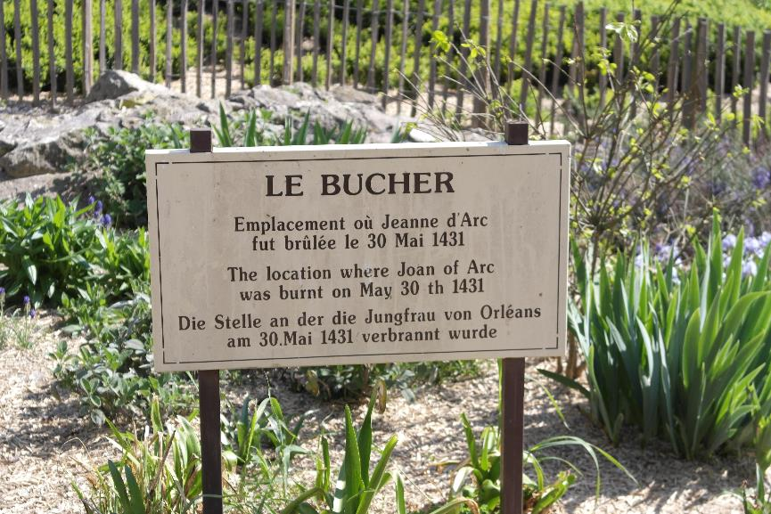
Lande le Breton aux yeux bleus

Slide 9
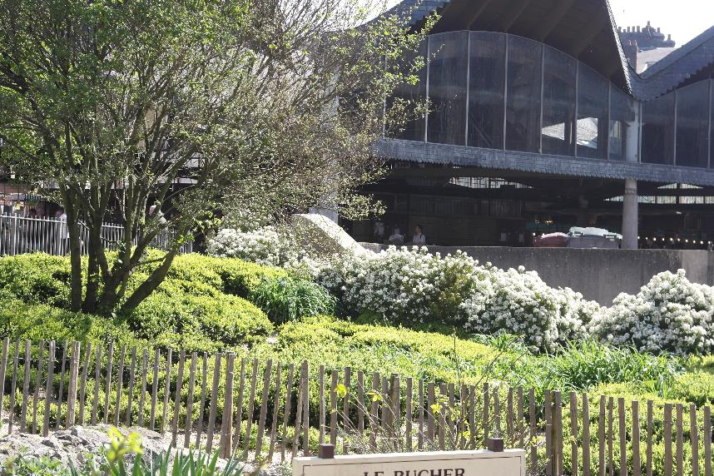
Lande le Breton aux yeux bleus

Slide 10
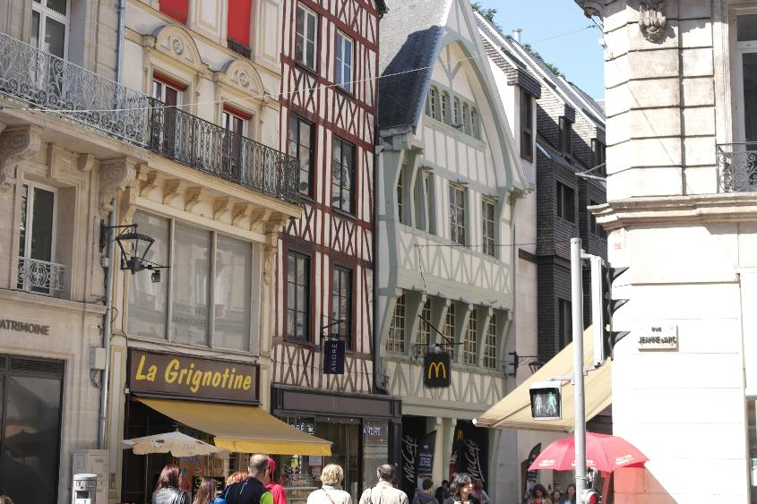
Lande le Breton aux yeux bleus

Slide 11
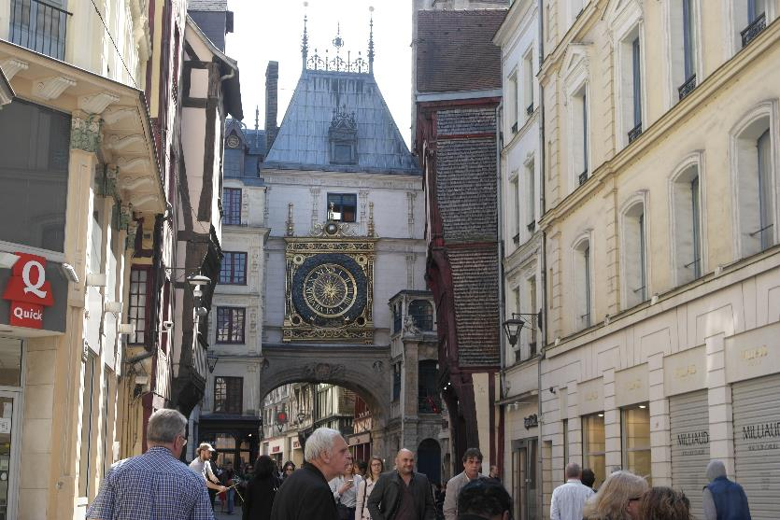
Rue du gros horloge
Lande le Breton aux yeux bleus

Slide 12
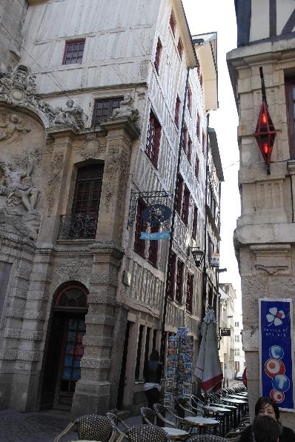
Rue du gros horloge
Lande le Breton aux yeux bleus

Slide 13
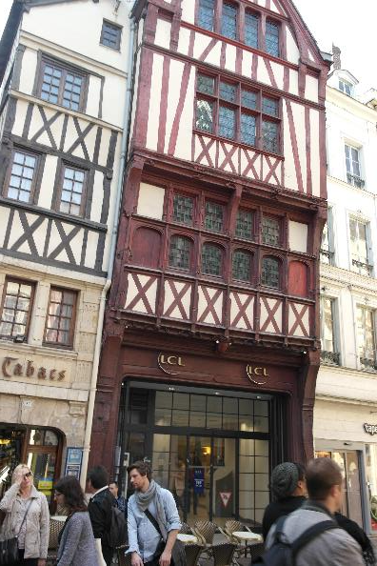
Place jeanne d’arc
Lande le Breton aux yeux bleus

Slide 14
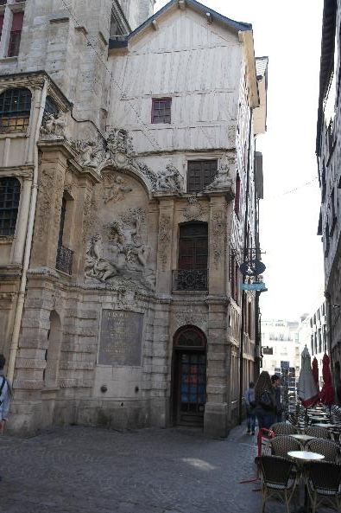
Rue du gros horloge
Lande le Breton aux yeux bleus

Slide 15
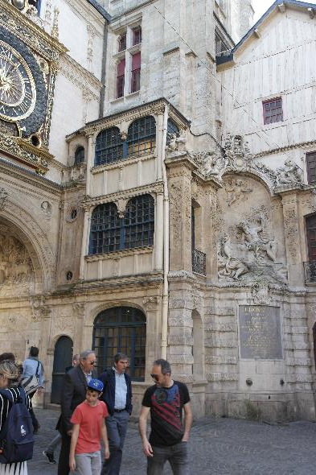
Rue du gros horloge
Lande le Breton aux yeux bleus

Slide 16
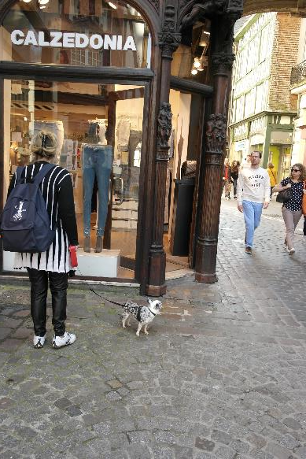
Lande le Breton aux yeux bleus

Slide 17
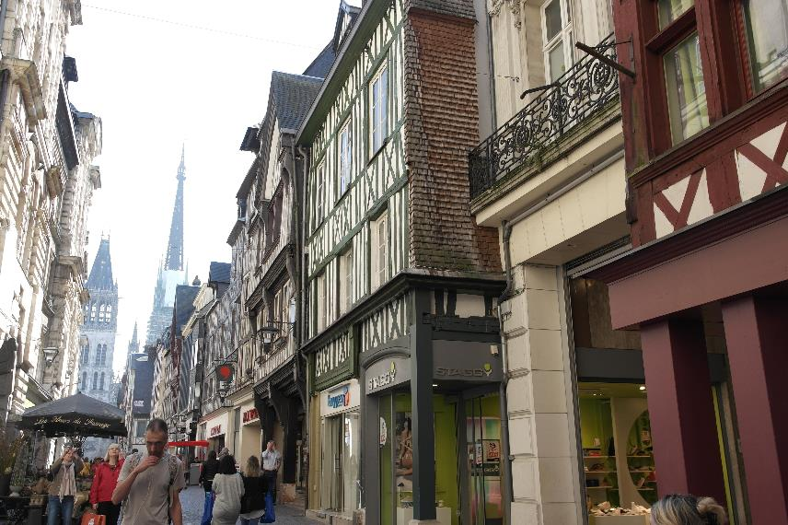
Vers la Cathédrale
Lande le Breton aux yeux bleus

Slide 18
PPSX réalisé avec mes propres photos
Prises en avril 2017
C’est pas de la photo HD malgré que
deux dames l’exigent de planète
Mais , au moin j’ai le mérite de me déplacer
et de les prendre moi-même !
Mise en garde à ses deux dames
sinon je publie leurs noms et leurs situations géographique
au vue de tout le monde
Et que je n’hésiterais pas , et de ne pas croire que vous êtres les meilleurs ?
Un peut de modestie mes dames
Chacun fait suivant ses possiblités bien sur !

Slide 19

PPS Lande Juin 2017 photos perso
Kénavo
Lande le Breton aux yeux bleus

